Slide 1
进度报告
这段时间一直忙着作业上课的事情，大多时间都是在教室和图书馆里度过。

Slide 2
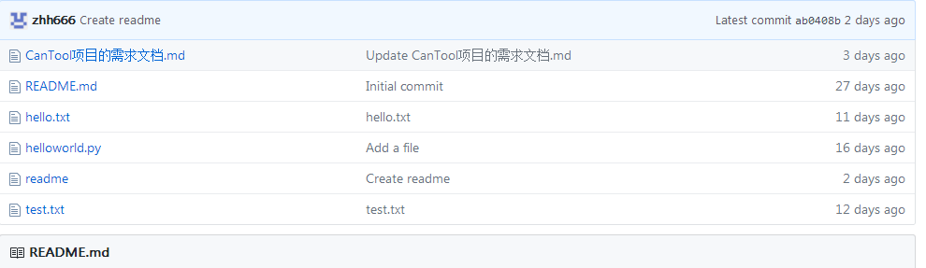
1 建立GitHub账号，建立一个he的项目，练习使用git的基本命令add/commit/push/fetch/clone等基本命令。

Slide 3
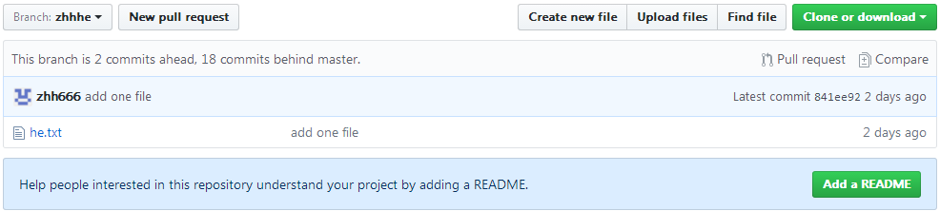
此处是我建立的he项目。

Slide 4
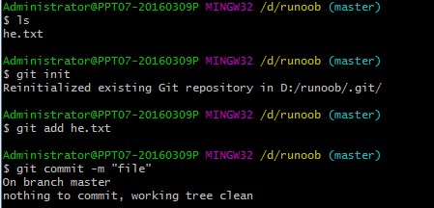
2 git命令操作
使用git bash编辑器编辑一个简单的项目he.txt.

Slide 5
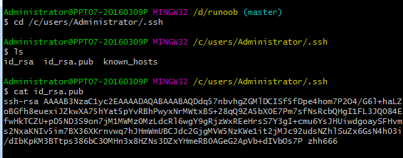
生成密匙ssh key。

Slide 6
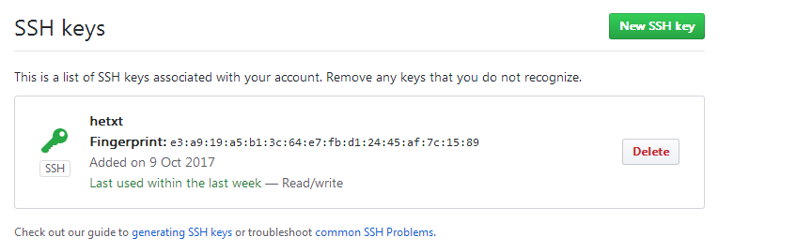
在GitHub上面添加ssh key。

Slide 7
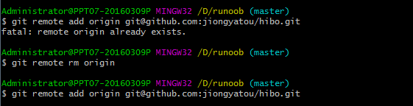
将本地库与远程库链接。

Slide 8
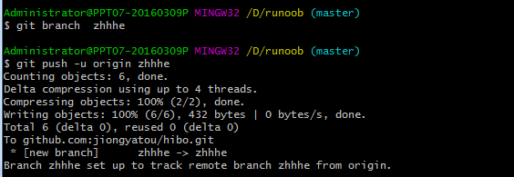
新建分支，进行远程推送。

Slide 9
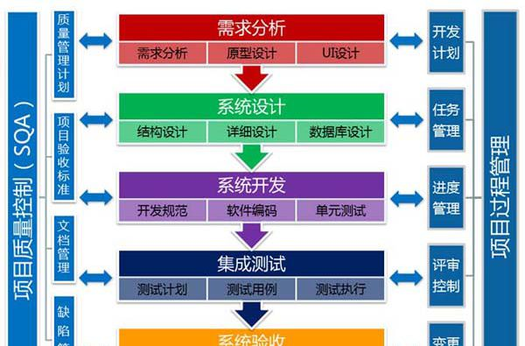
3 Android App开发
对这方面的知识比较欠缺，所以目前只是了解一个大概，按照这个流程图进行研究。

